Slide 1
Lsd – projeto 8
Arquitetura do Sistema
Demonstração
Olha Buts (112920)
André Correia (87818)

Slide 2
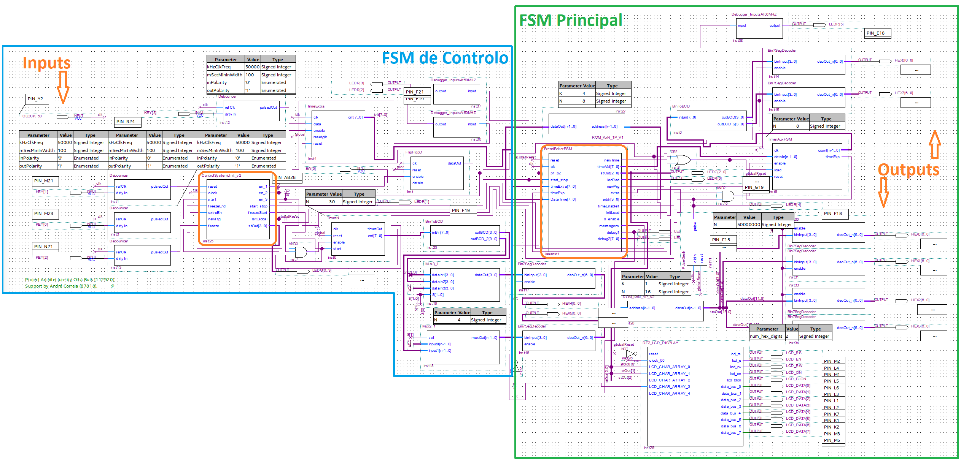
Arquitetura
Por Zonas:
FSM de Controlo
Inputs, Temporizadores, …
FSM Principal
Outputs, Contadores, Descodificadores, …

Slide 3
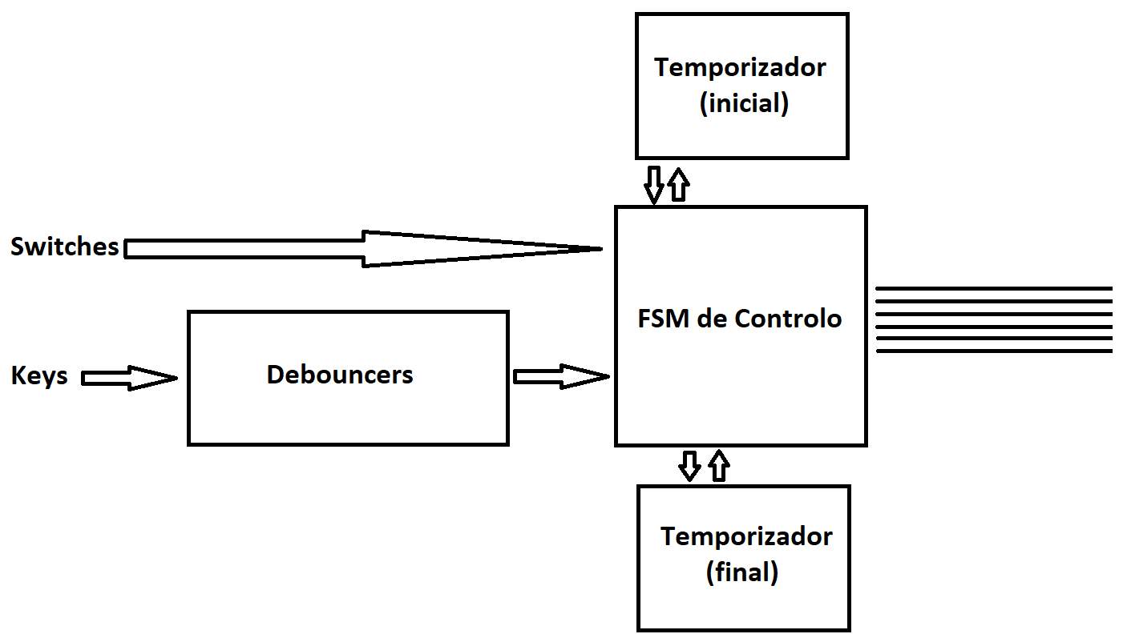
FSM de Controlo
Arquitetura

Slide 4
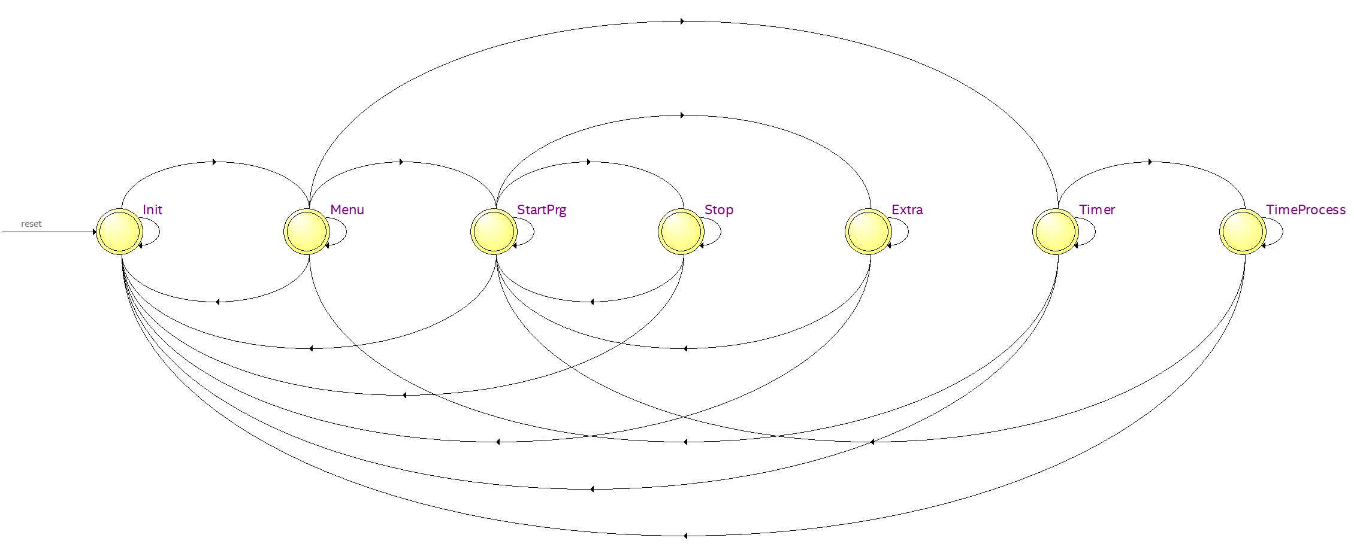
FSM de Controlo
Arquitetura

Slide 5
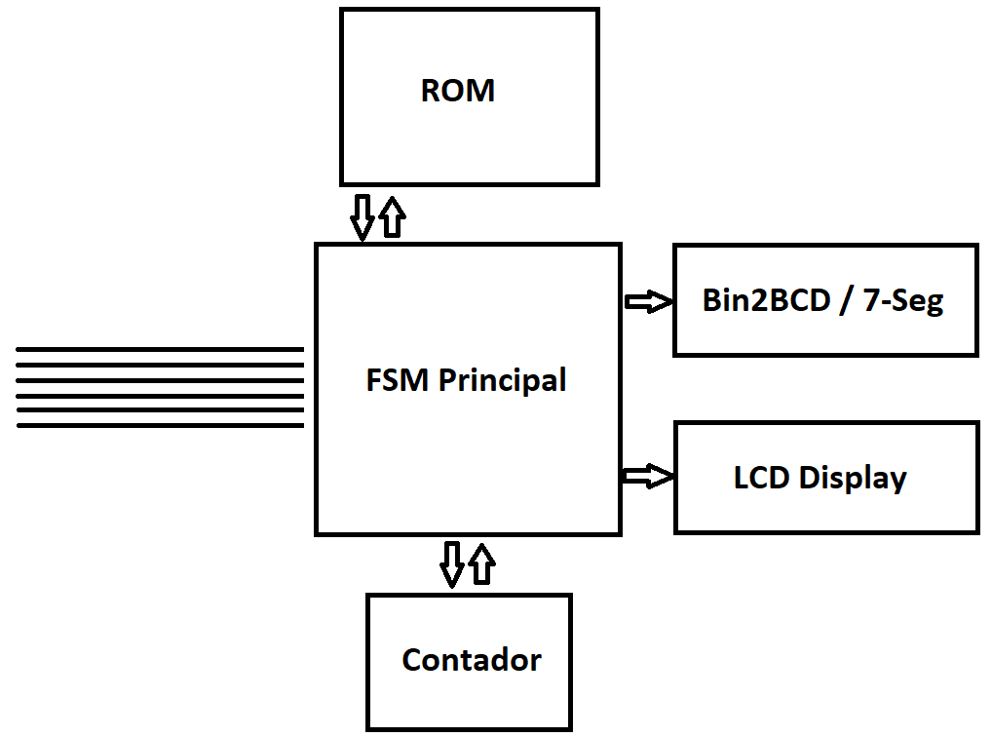
FSM Principal
Arquitetura

Slide 6
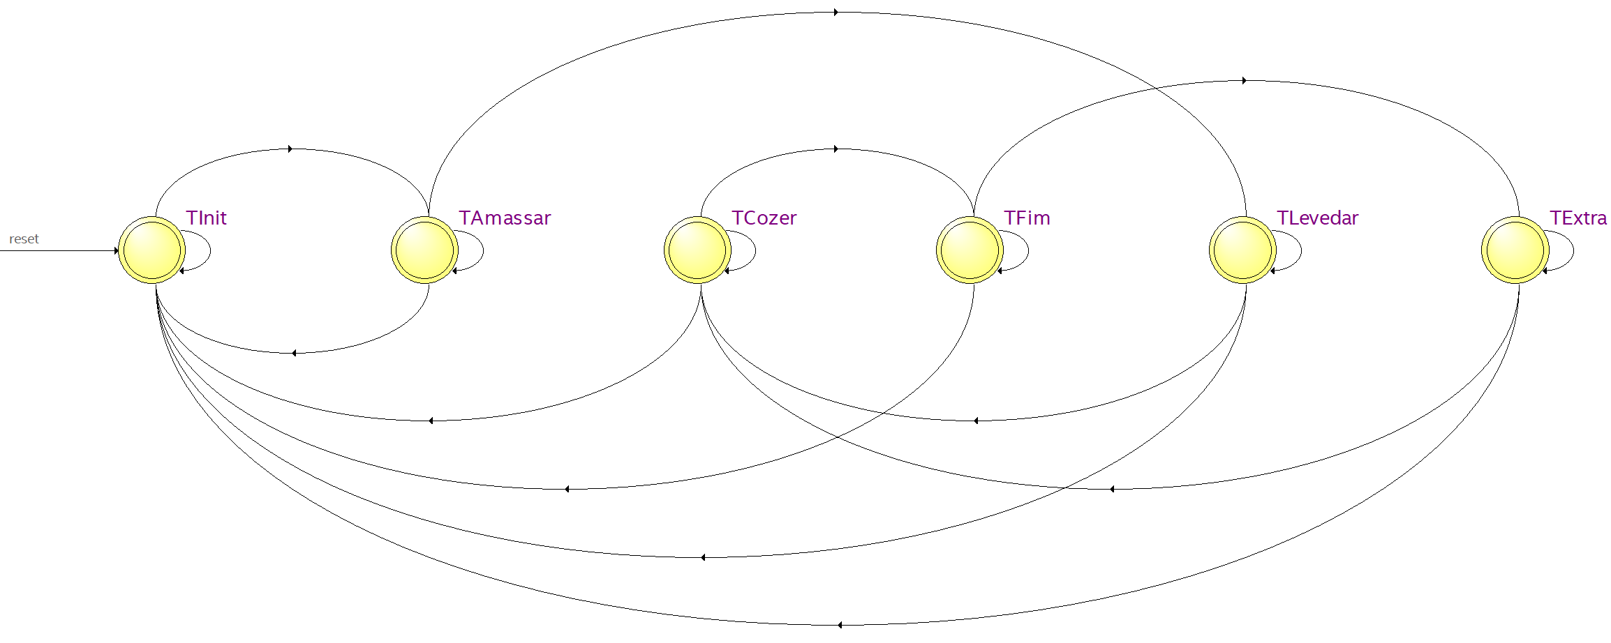
FSM Principal
Arquitetura

Slide 7
Lsd – projeto 8
Olha Buts (112920)
André Correia (87818)

